Slide 1
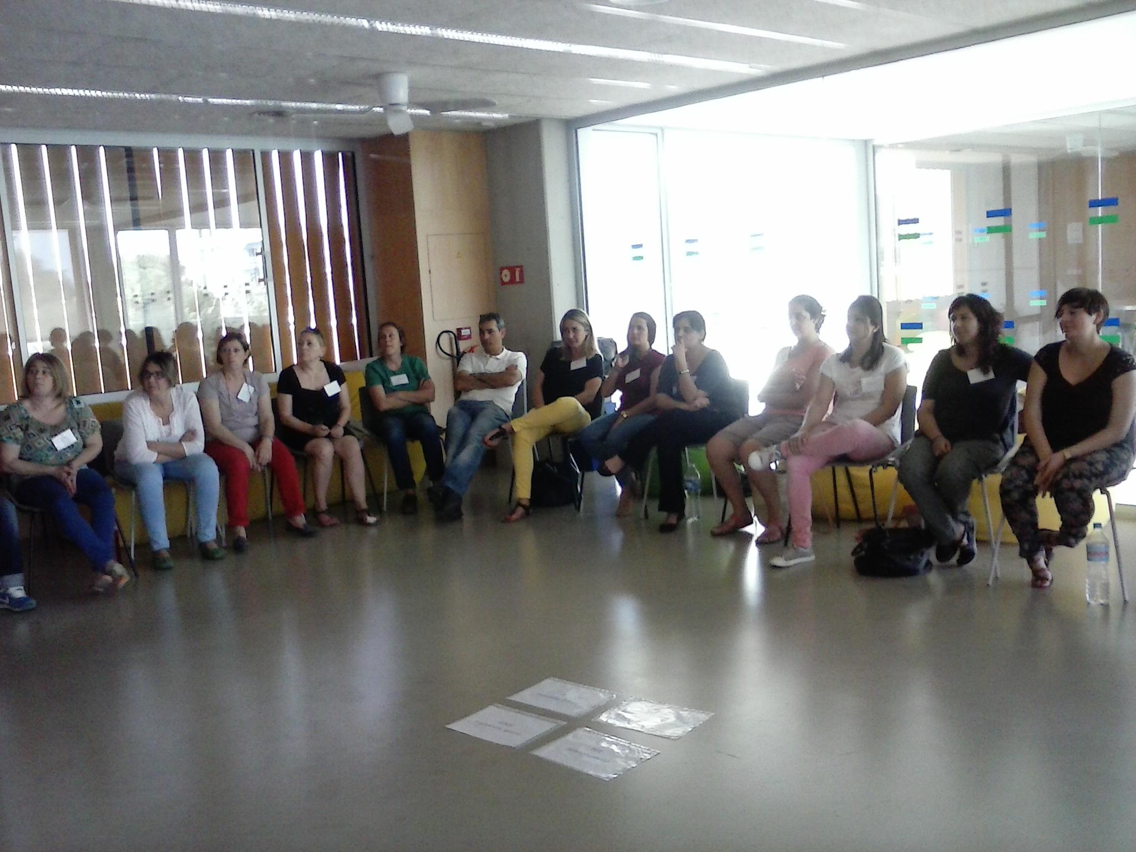
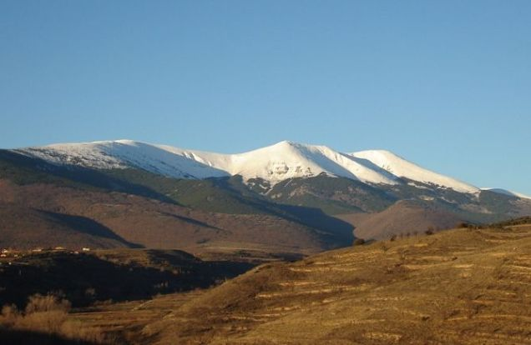
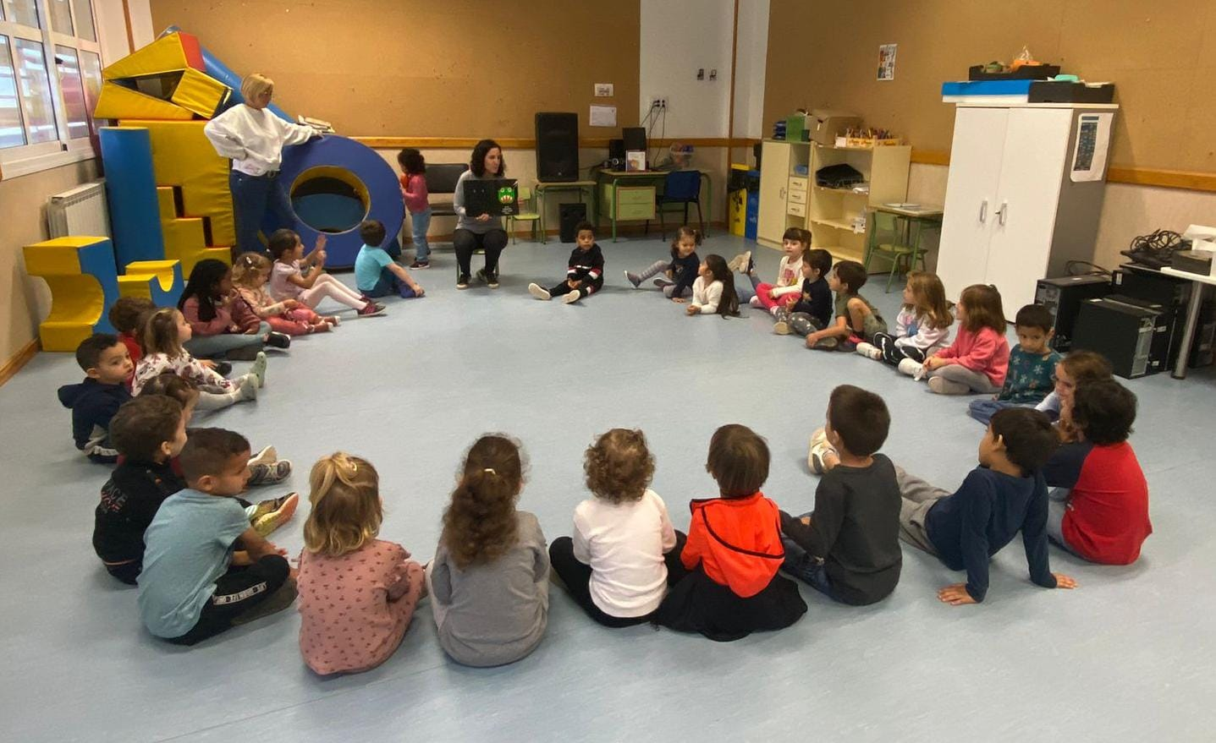
“El impacto restaurativo en el centro educativo”
‹#›

Slide 2
‹#›

Slide 3
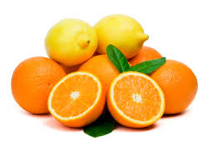
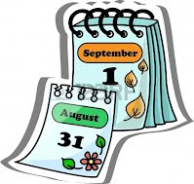
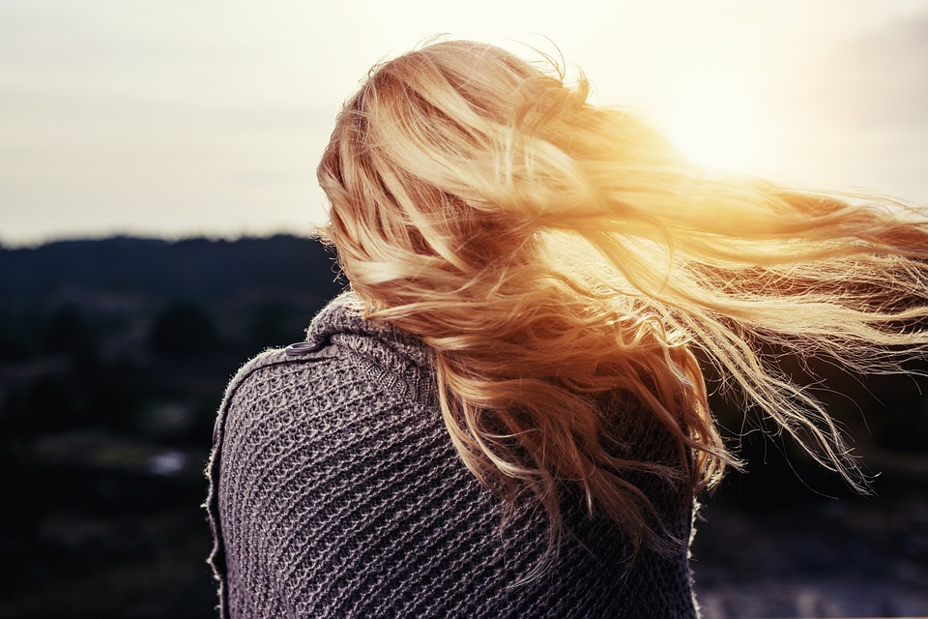
1
2
4
3

Slide 4
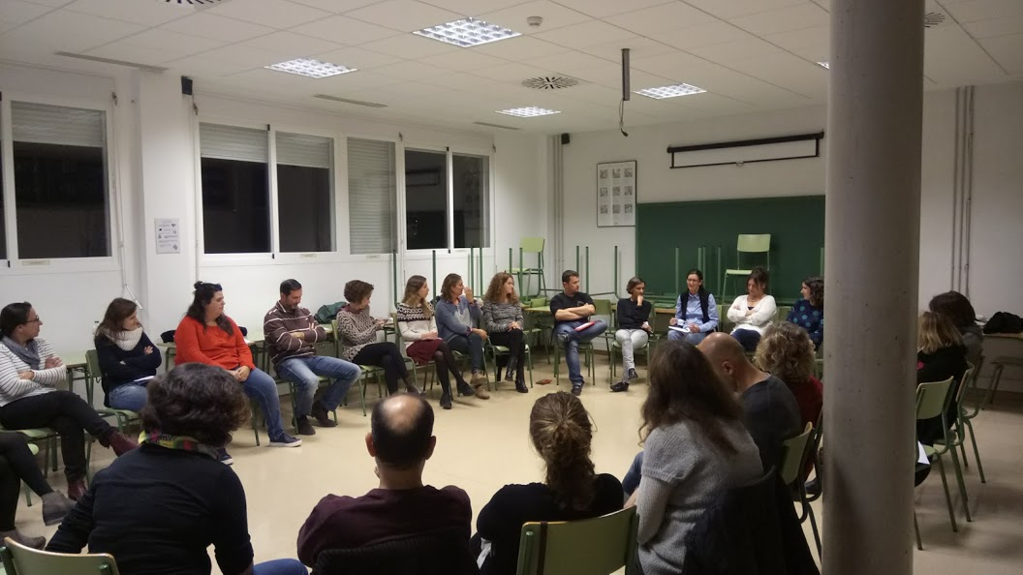
Mi nombre y algo que me gusta de mi trabajo
Nos presentamos
Notes:
20’
*

Slide 5
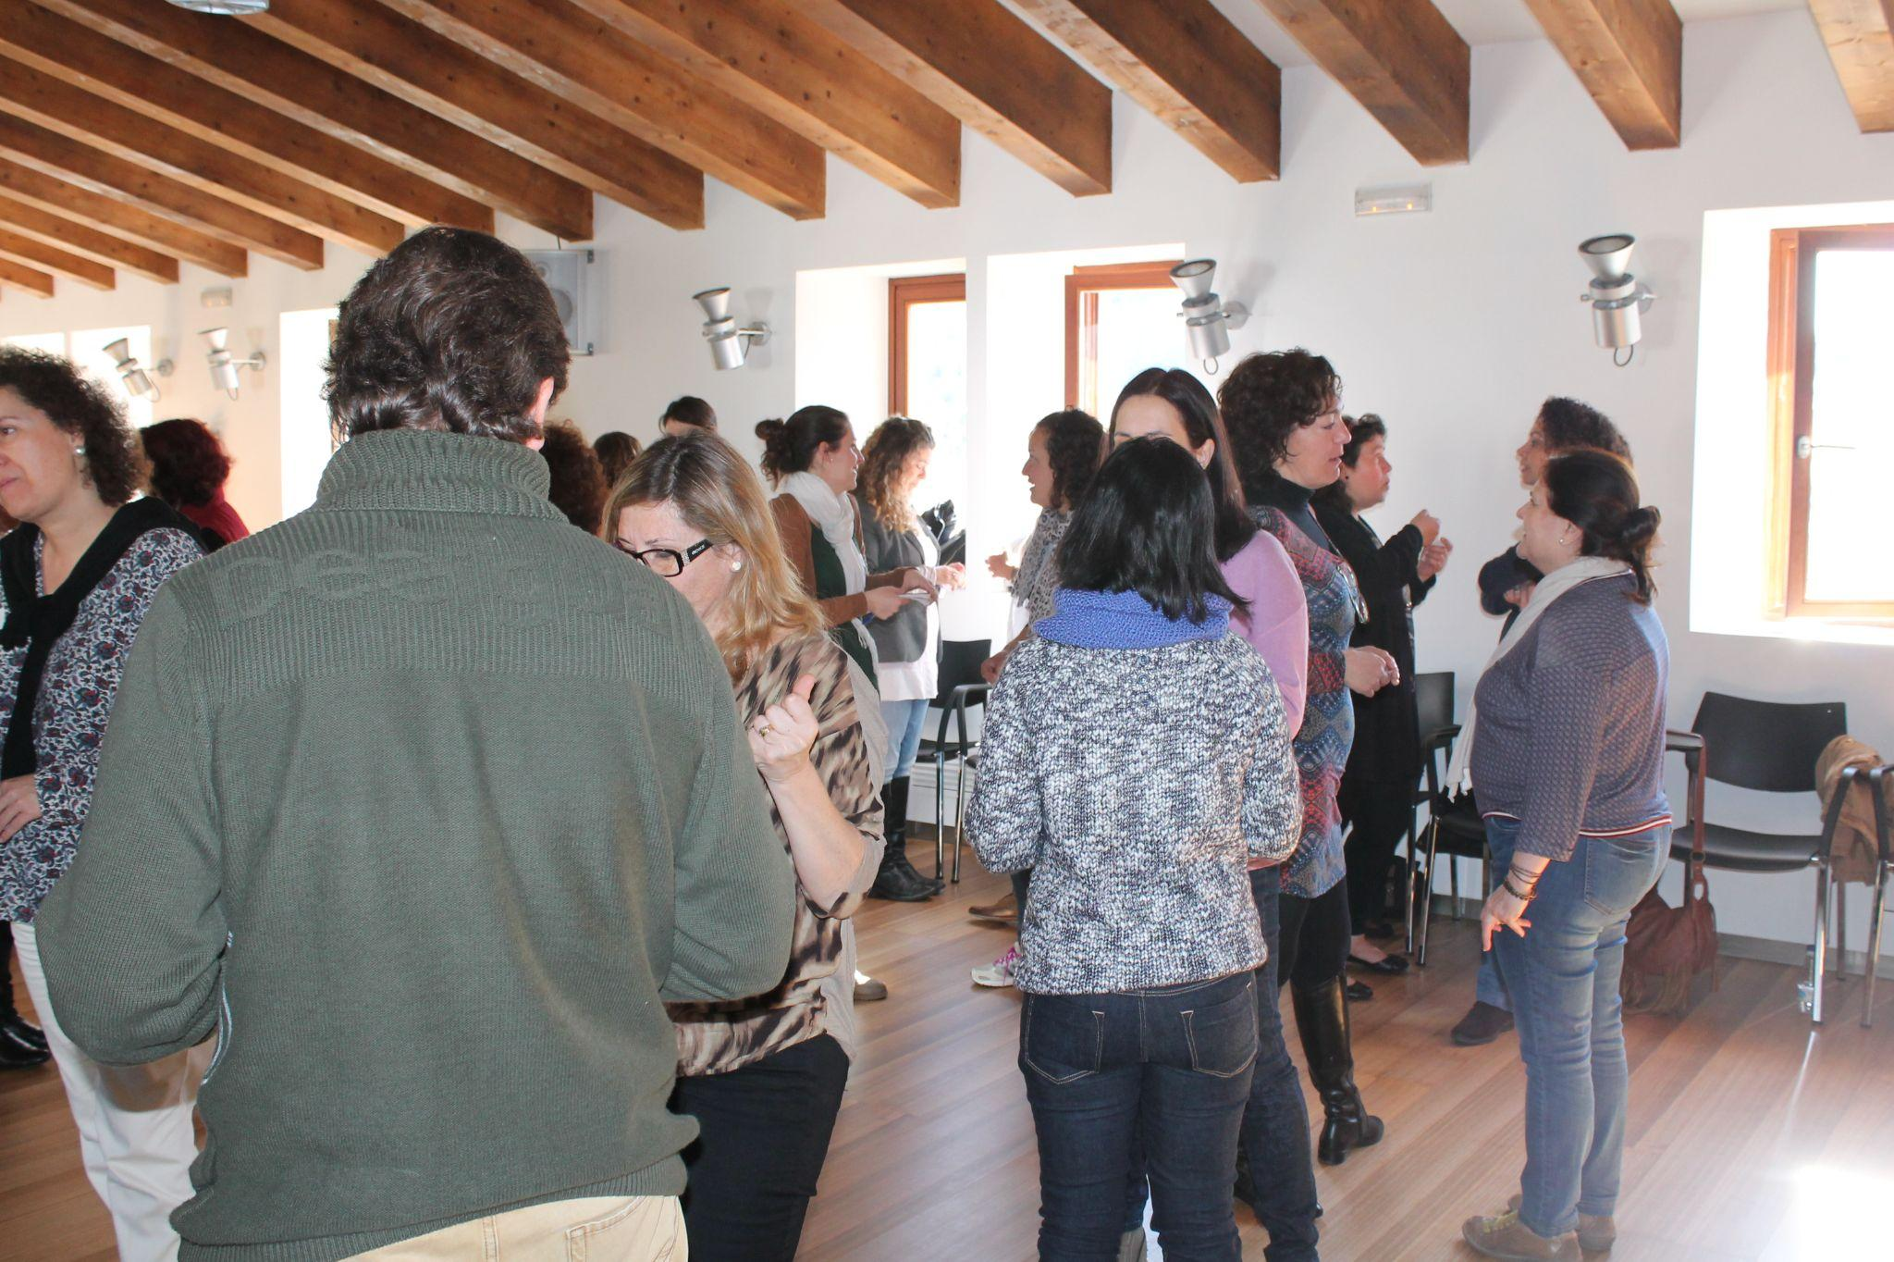
Pràcticas restaurativas me suena a…

Slide 6
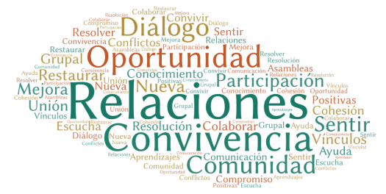

Slide 7
‹#›

Slide 8
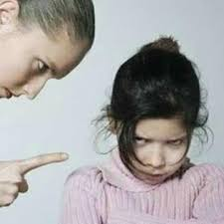
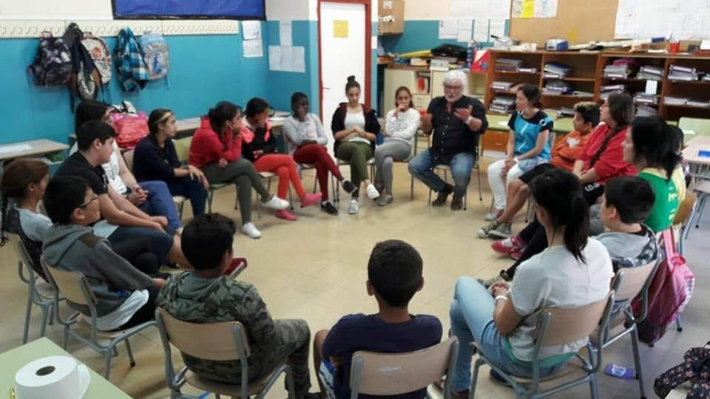
La justicia retributiva quiere responder a:
¿Qué ha sucedido?
¿Quién es el culpable? ¿Qué pruebas tenemos?
¿Qué sanción le corresponde?
Busca la culpabilidad y la ejemplaridad del castigo
La justicia restaurativa, busca la comprensión, la responsabilización y la reparación. Por eso las preguntas son:
¿Qué ha pasado?
¿Quién se ha visto afectado?, ¿de qué forma?
¿Qué se puede hacer para arreglar las cosas?
‹#›

Slide 9
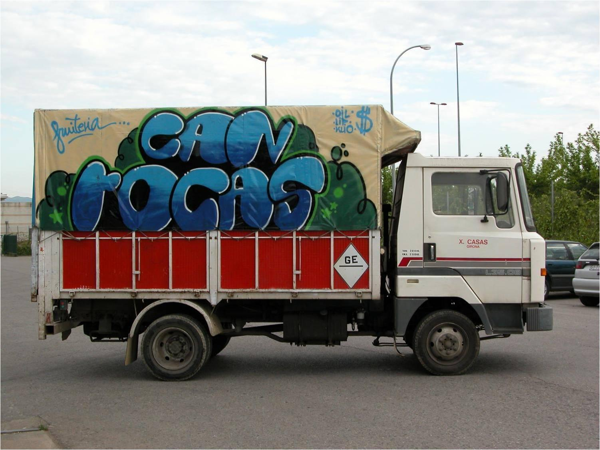

Slide 10
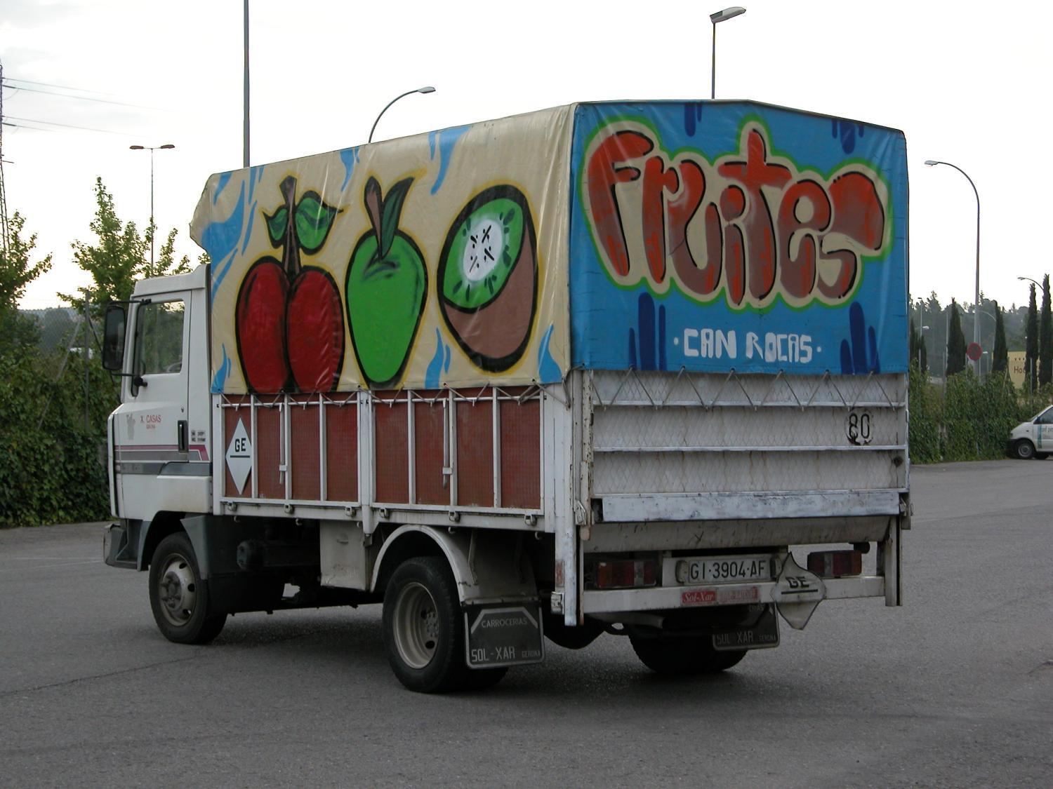
‹#›

Slide 11
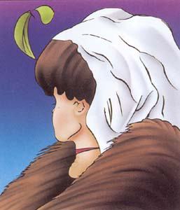
7

Slide 13
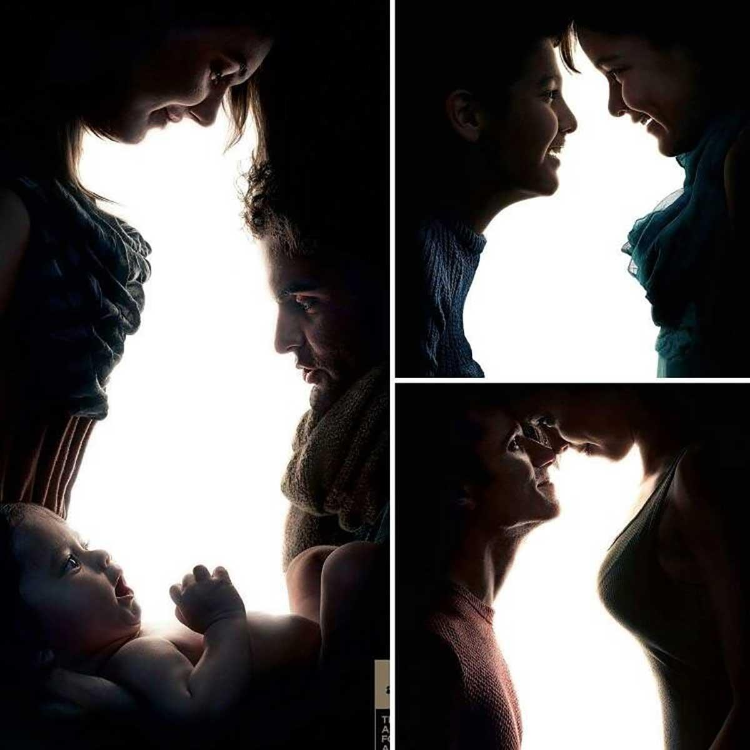
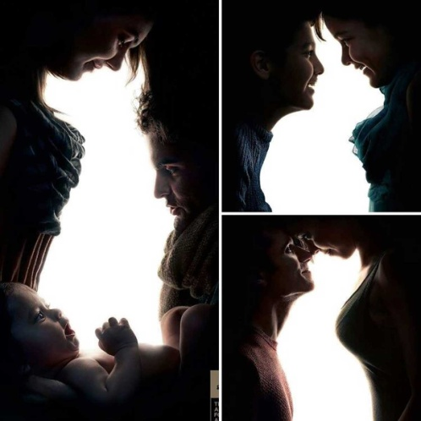

Slide 14
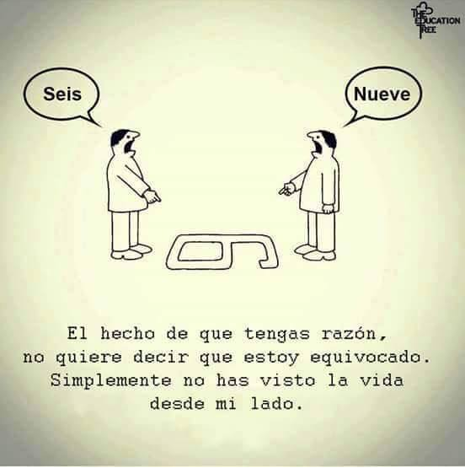

Slide 15
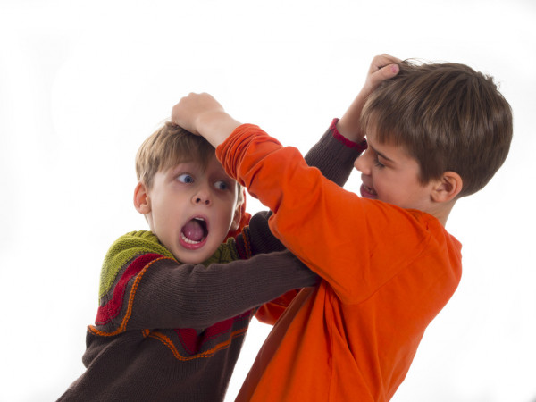
El conflicto
Es parte del dia a dia
En sí mismo no es ni positivo ni negativo
Convertirlo en oportunidad depende de ser capaz de resolver de manera positiva.
Hay que capacitarlos para resolverlos de manera pacífica y no violenta.

Slide 16
Esfuerzo dedicado a la convivencia
Intervenir en conflictos graves
Facilitar estrategias para resolver justamente pequeños conflictos
Fomentar buen clima de grupo, autoconocerse, competència socioemocional
Si se fomentan las buenas relaciones en el grupo, potenciando el sentimiento de pertenencia, muchos conflictos o no aparecen o se resuelve positivamente

Slide 17
La realidad próxima era….
Se dedica poco tiempo a crear vínculos en el grupo
Ante pequeños conflictos, o bien se dejan pasar o los resuelven los adultos
Resolver conflictos graves es el grueso de la convivencia.

Slide 18
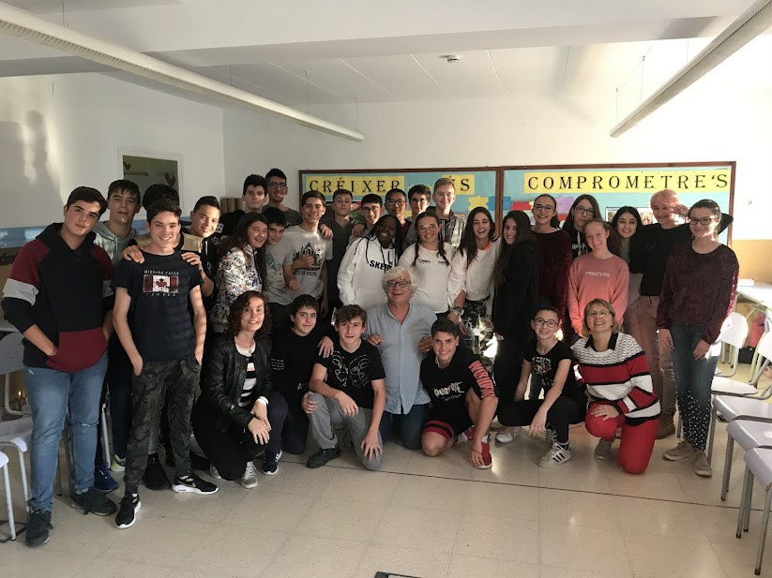
Niveles de funcionamiento en los grupos
NIVEL SOCIOAFECTIVO
Clima
Tarea
COHESIÓN GRUPAL
NIVEL ORGANIZATIVO
N. Temático
Qué
N. Funcional
Cómo

Slide 19
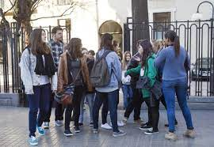
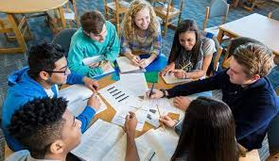
Nacidos en el año 2010
Se van conociendo
Interaccionan, se comunican
Establecen normas y objetivos
Participan, colaboran
Todos forman parte del grupo, se cohesionan

Slide 20
Programas que favorecen la convivencia y mejoran el clima
Actuaciones organizativas preventivas
Programas de educación social y emocional
Ayuda entre iguales
Aprendizaje y servicio
Alumnado ayudante, mediadores, cibermentores
Metodologías que favorecen la colaboración
Aprendizaje cooperativo / Aprendizaje basado en proyectos
Análisis de zonas o momentos “calientes” y alternativas
Patios / Entradas / Cambios de clase
Horarios y distribución de cursos / tutorías

Slide 21
Escala de provención: mejora de la cohesión del grupo
Presentación
Conocimiento
Confianza
Aprecio/Reconocimiento (propio y de los demás)
Comunicación
Cooperación
La provención busca ( J.Burton, 1998)
La comprensión y explicación
El conocimiento de los cambios
La promoción de las condiciones apropiadas

Slide 22
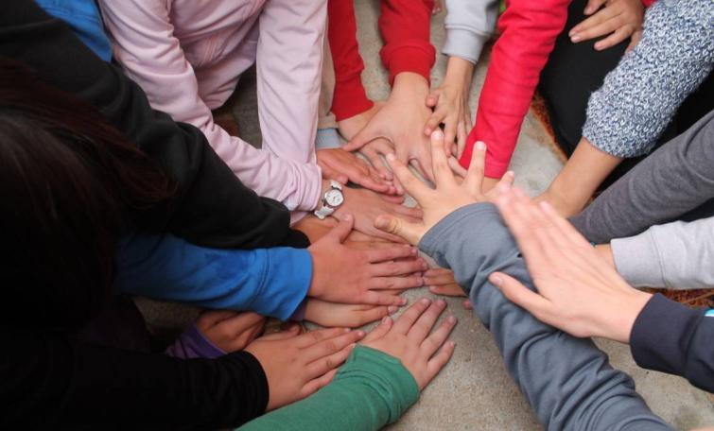
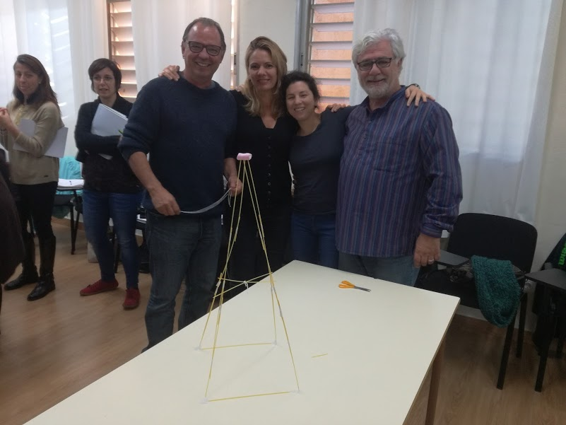
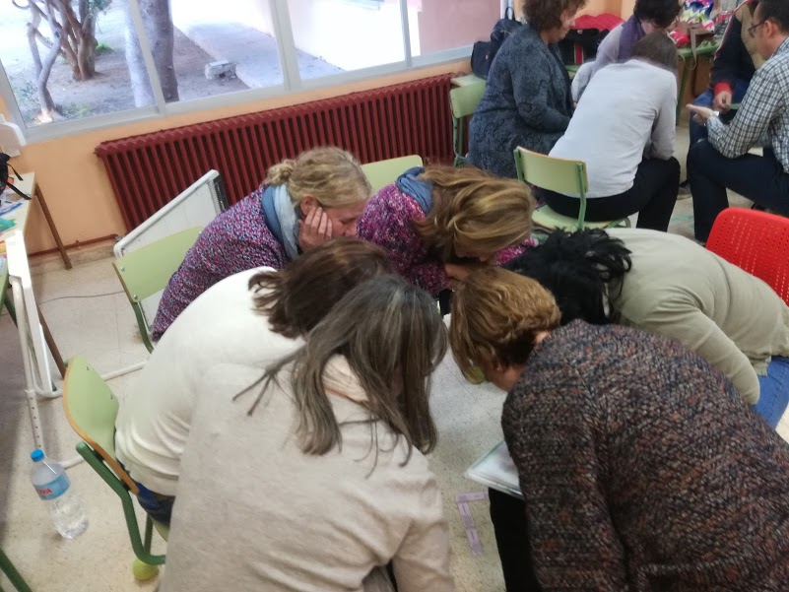
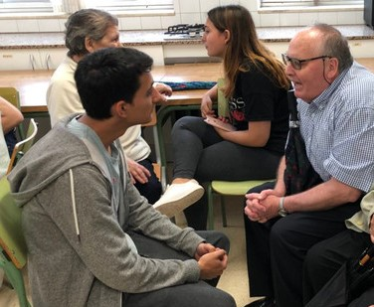
Prácticas Restaurativas:
crear comunidad
Crear relaciones
.
Fomentar la participación
.
Reparar los vínculos cuando hay conflicto
.
Asumir responsabilidades
.

Slide 23
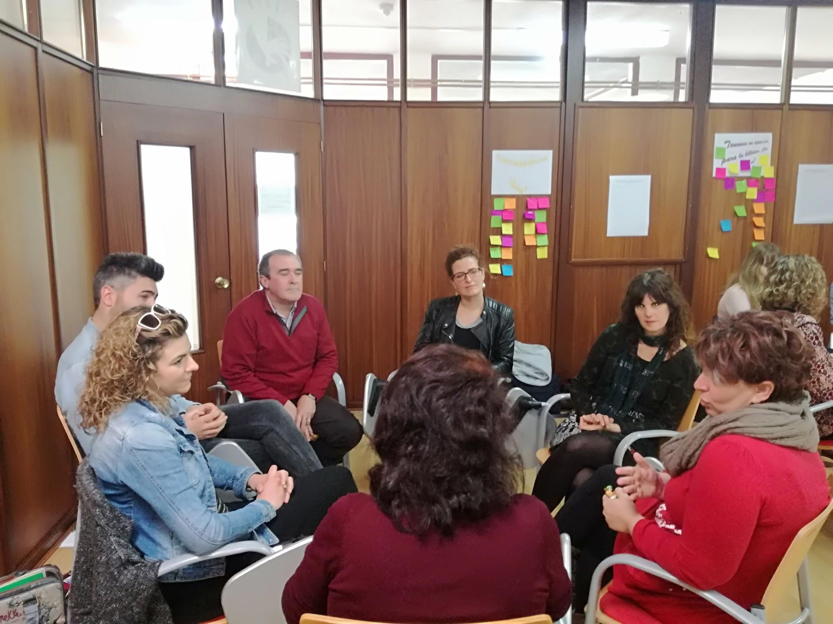
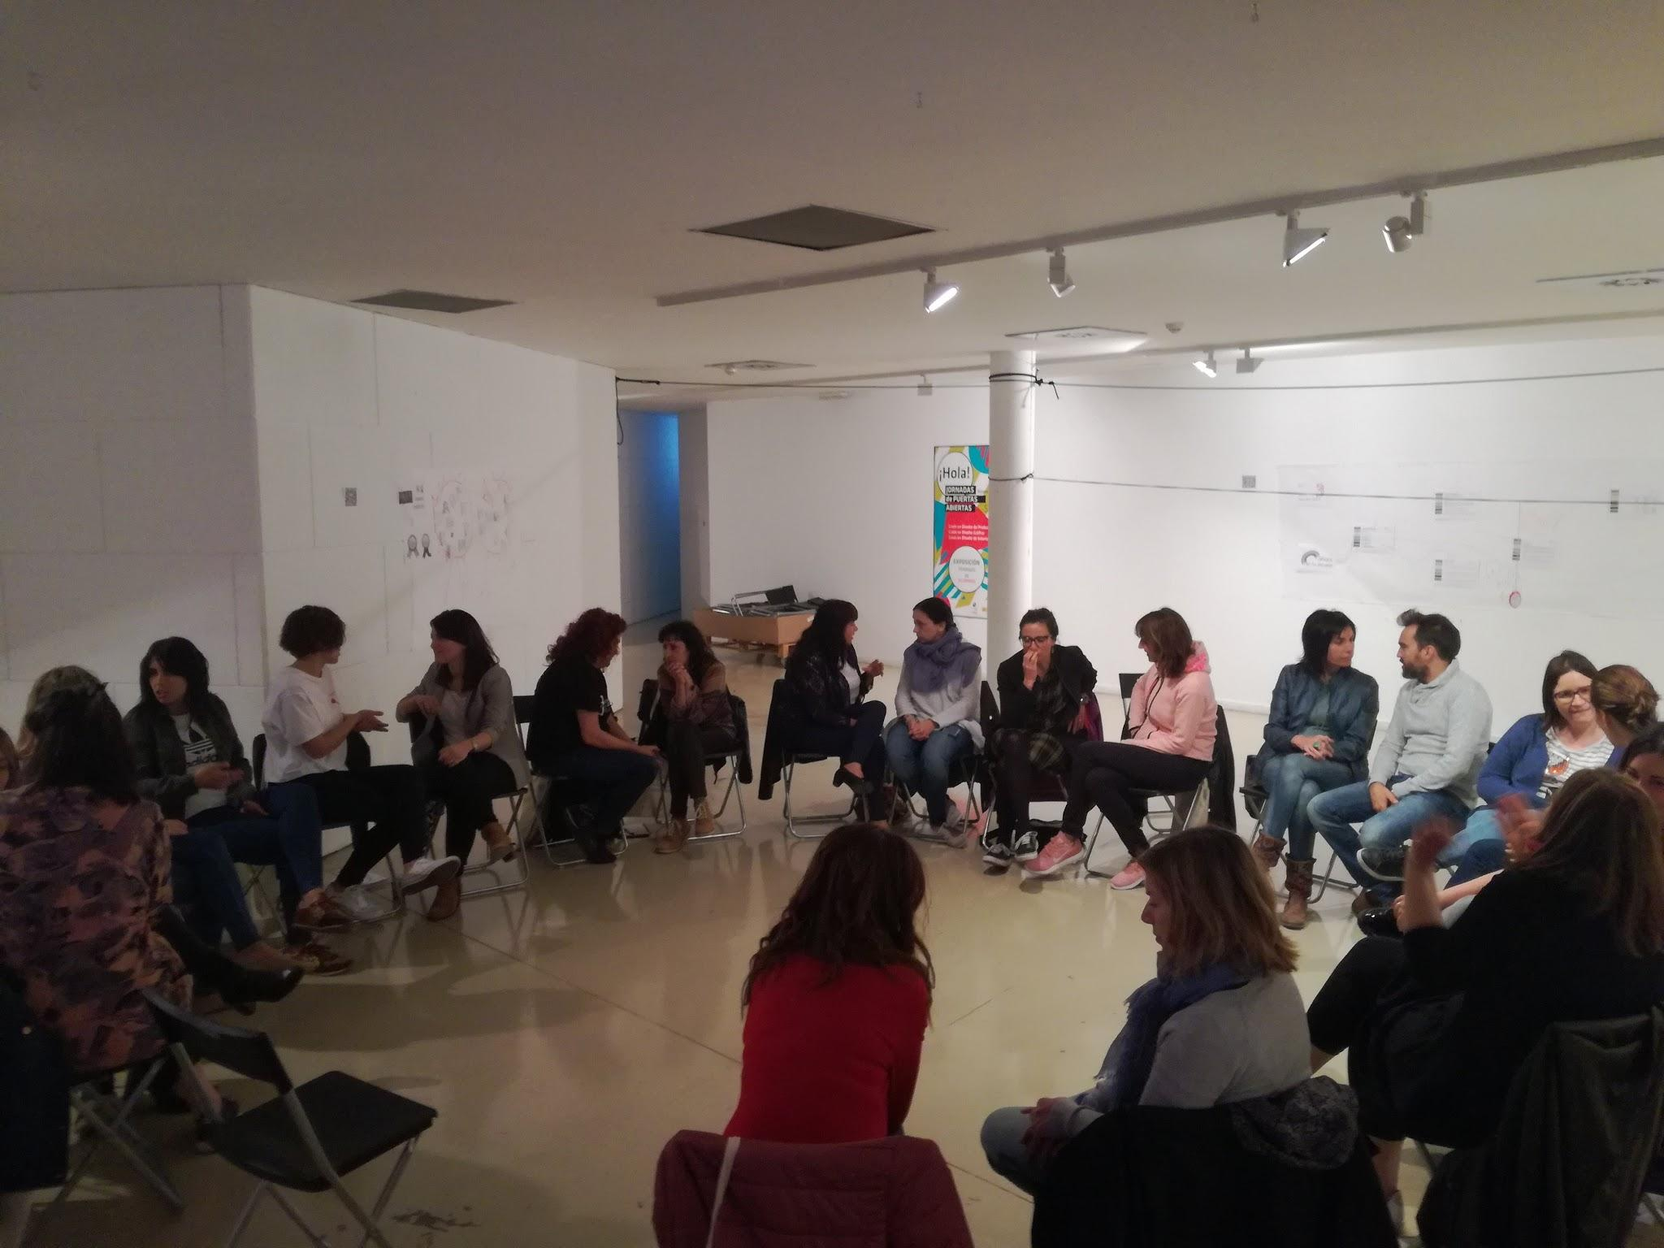
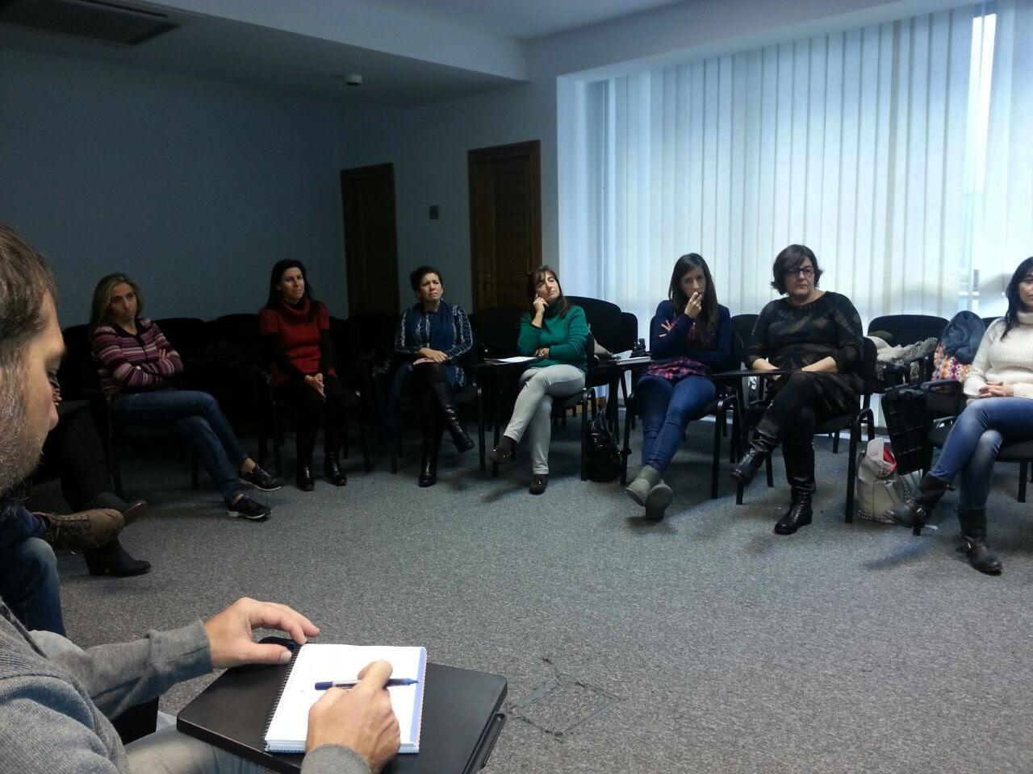
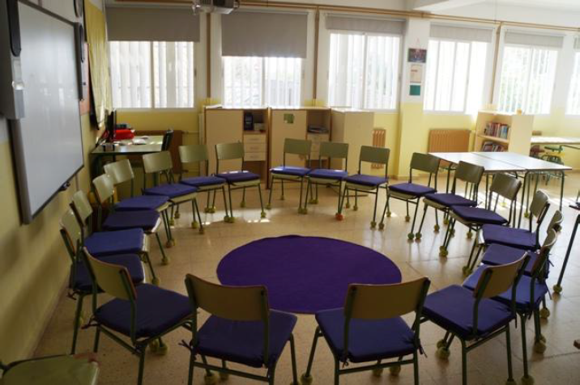
Círculos de diálogo

Slide 24
Objetivos de los círculos
Compartir
Aprender
Evaluar
Resolver problemas
Recoger ideas

Slide 25
Su finalidad es...
Convivir y aprender
Compartir
Avaluar
Aprendre
Planificar
Recollir idees
Resoldre problemes

Slide 26
Buscamos
Crear comunidad
Compartir
Avaluar
Aprendre
Planificar
Recollir idees
Resoldre problemes

Slide 27
Círculos de inicio.
Podemos hacerlos al inicio del día, al inicio de una clase. Constan sólo de una ronda y una pregunta del estilo:
¿Cómo me he levantado hoy, cómo me siento?
¿Una expectativa para el día de hoy?
¿Un deseo para hoy?
¿Algo que me ilusiona?
Círculos de cierre.
Son círculos para cerrar el día, constan sólo de una ronda. Con preguntas de el estilo:
Una idea que me llevo de lo que hemos hecho hoy
Algo que me ha gustado del día de hoy
Algo que me ha hecho reflexionar hoy
Algo que quiero trabajar más

Slide 28
Círculos de iniciación a la dinámica
Colocación, refuerzo de las normas.
Felicitación o felicitar y si además…..
Preguntas que se puedan responder brevemente
Preguntas que permitan diversas respuestas cortas.
La respuesta de la facilitadora proporciona un modelo.
Recoger propuestas de preguntas…..

Slide 29
Partes de un círculo de diálogo
Círculos con más de una ronda incluyen un tema sobre el que queremos ofrecer un espacio por compartir.
Pregunta inicial: romper el hielo, sonreir, reforzar
[Nos mezclamos]: cambiar la persona que tenemos al lado, aumentar las relaciones del grupo
Preguntas del tema que queremos tratar: la parte larga, explicación y realización de tres o cuatro preguntas.
[Energizante]: para movernos un poco y cargar pilas
Cierre: cierre, evaluación

Slide 30
Un esquema de preguntas
Introducción al tema
Una cosa que funciona o me gusta
Una cosa que podría mejorar
Una contribución personal a esta mejora

Slide 31
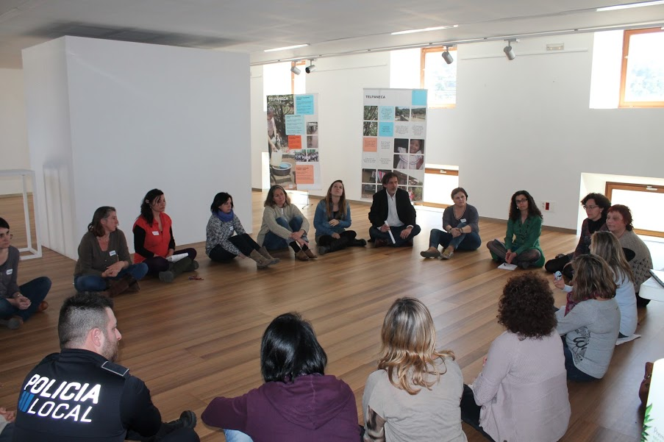
1.Práctica de círculos
Recordamos las normas
Nos mezclamos segun el dia que tuve ayer
Los domingos me encanta….
Una habilidad mía que facilita una buena convivencia
¿Para dar lo mejor de mi en el centro necesito que …?
Compartimos y priorizamos….
“Para poder satisfacer la necesidad de ... yo podría ...”
Nos mezclamos naranjas y limones

Slide 32
Tranquilidad, Eficiencia, Pertenencia, Paz, Descanso, Intimidad, Diversión, Alegría, Orden, Libertad, Movimiento, Participación, Autonomía, Justicia, Cooperación, Claridad, Transparencia, Equilibrio, Inspiración, Consideración, Empatia, Aprecio, Utilidad, Coherencia, Aceptación, Afecto, Comprensión, Apoyo, Sentido, Comunicación, Compañía, Confianza, Compasión, Intimidad, Respeto, Calidez

Slide 33
Rol de la facilitadora de un círculo
•Elaborar el círculo, antes del inicio
•“Recordar” las normas de forma calmada
•Resolver las situaciones que se presenten
•Dar un modelo de respuesta
•Resumir lo que se dice (cuando sea necesario)
•Crear preguntas a partir de lo que se dice.

Slide 34
2.Práctica de círculos
El viento sopla para…
Una cosa que me sale bien en la cocina
¿Cual es mi habilidad cuando escucho?
Hay alguna cosa que me gustaría /sería bueno mejorar mi manera de escuchar?
Un reto para esa mejora va a ser…

Slide 35
Algunos tipos de círculos
Inicio (una pregunta para empezar)
Cierre (una cosa que me llevo, me ha gustado, he aprendido, me ha sorprendido, …)
Formación y valoración de grupo (preguntas para conocernos mejor, para establecer normas de aula, para hablar de cómo va el grupo, …)
Educación social y emocional (hablamos de valores, prevención del acoso, cómo afrontar conflictos, regulación emocional, proponerse metas personales …)
Pequeños conflictos (hablamos de qué ha pasado, cómo nos sentimos, qué podemos hacer para solucionarlo)
Contenidos de la formación (cosas que sabemos sobre ....)
Círculos de busca de soluciones
‹#›

Slide 36
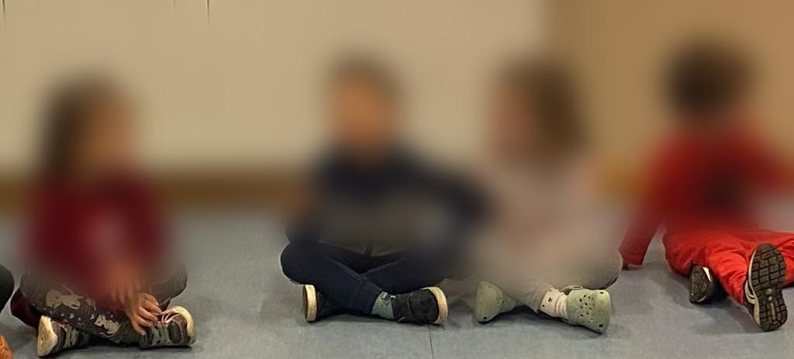
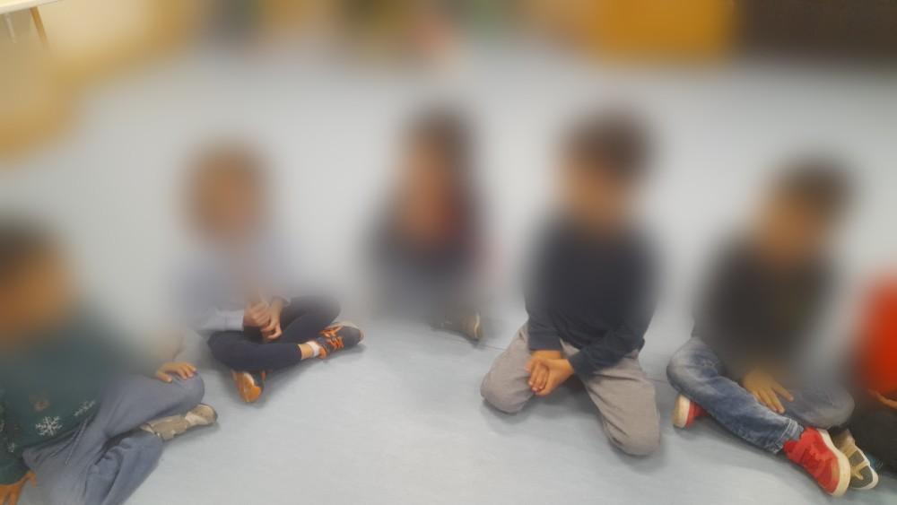
Círculo con alumnado de Educación Infantil (Esther Blas, Pina de Ebro)
Primero explicar el cuento
Preguntamos
¿Qué es lo que te da miedo?
¿Cómo te sientes y qué haces entonces?

Slide 37
Círculo con alumnado de 2 de BAT
(Adrián IES María de Córdoba)
Algún libro que has leído y te ha gustado
Tema:La novela
En parejas ¿Alguna característica de la novela?
(Reparte textos impresos)
¿Te parece una novela? ¿Por qué?
¿Qué te gustaría saber de la novela?

Slide 38
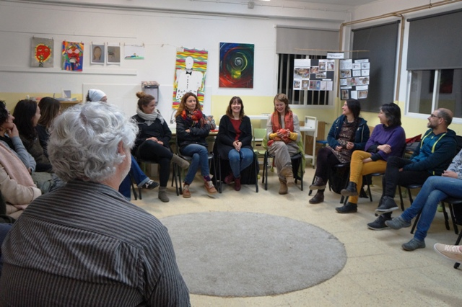
Qué nos aporta
Igualdad
Empatía
Responsabilidad
Construir relaciones
Seguridad, autoconfianza
Fomento de la participación
Permite compartir experiencias
Ayuda al proceso de aprendizaje
Una rutina que ayuda a dar estructura
...

Slide 39
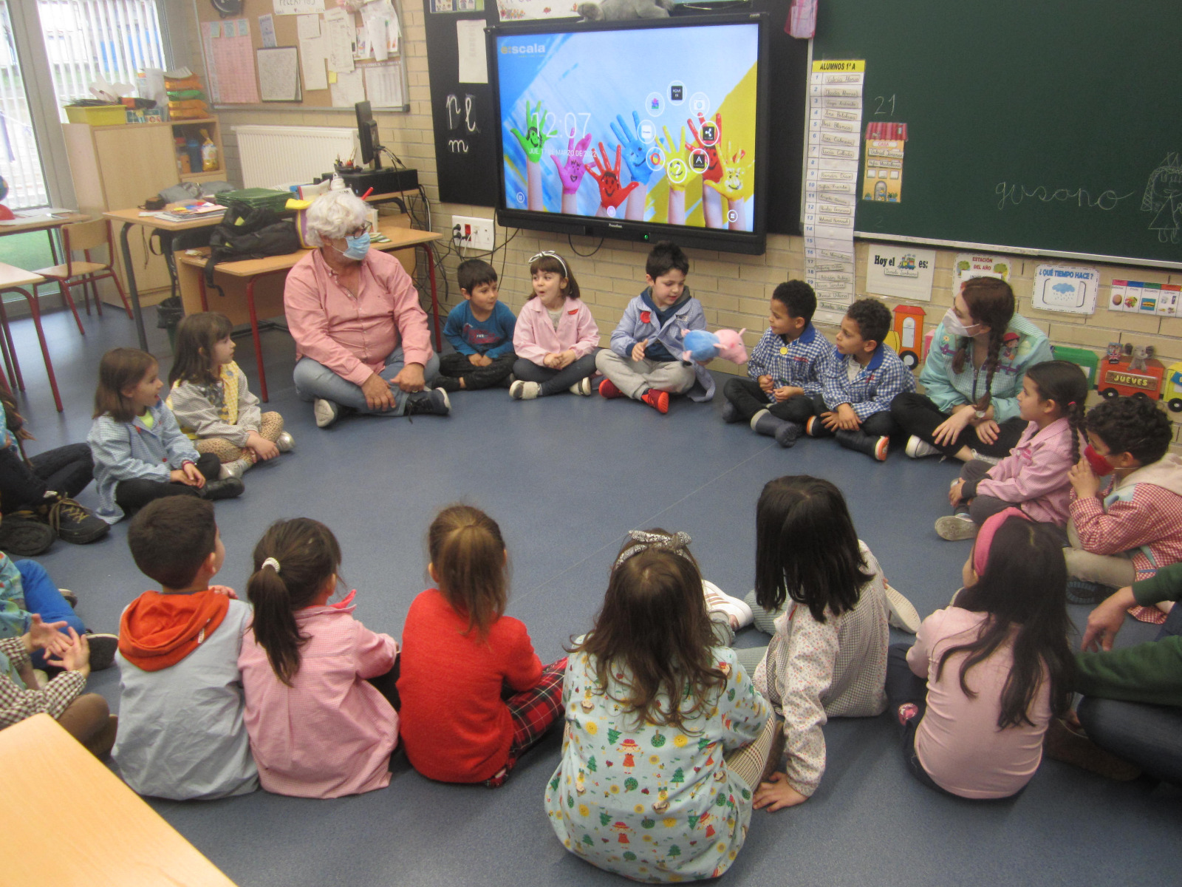
3.Práctica de círculos
Un lugar donde me gustaría viajar
Nos colocamos en orden del abecedario según la primera letra de mi nombre
Algo que has hecho últimamente a alguien y eso la hizo sentirse bien
¿Cómo te sientes cuando haces algo que hace sentir bien a otra persona?
¿Algo que puedo hacer en mi centro para que mis compañeras y compañeros se puedan sentir bien ?

Slide 40
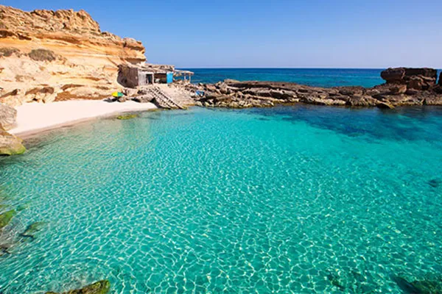
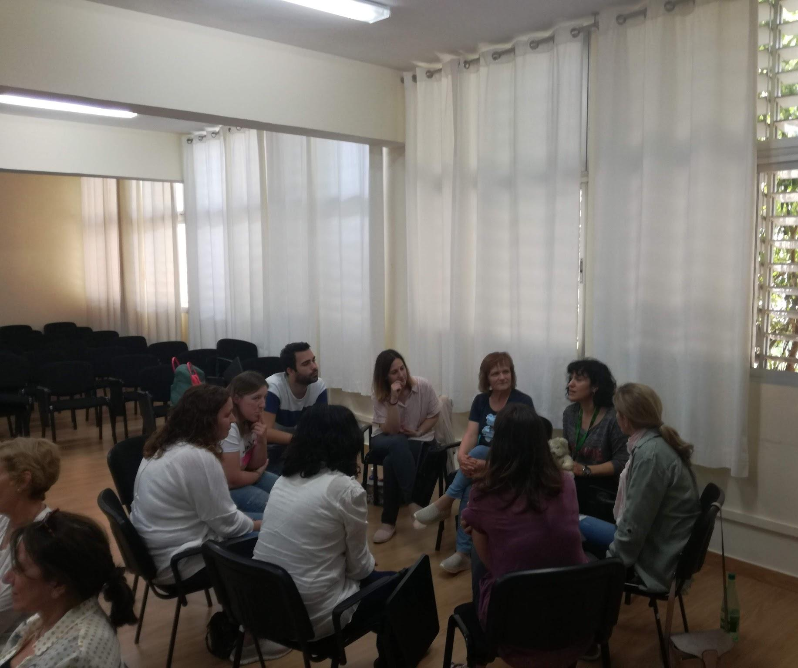
4.Práctica de círculos
Una cosa imprescindible si viajo a Formentera
Naranjas y limones…
Profesionalmente una cosa de mi que facilita mi trabajo docente
Una cosa que me gustaría aprender de alguien del Equipo
Un esfuerzo que podría hacer…
‹#›

Slide 41
Para hacer preguntas interesantes
Abiertas, no cerradas
Incluir aspectos de imaginación, visualización
Sugerentes o que provoquen cierta “intriga”
Centradas más en soluciones, en posibilidades, que en problemas
En ocasiones, incluir respuestas no verbales
Ponerse a un lado de la sala si ...
Con soporte visual

Slide 42
VIVENCIAS PERSONALES Algo que has hecho este verano, que te ha gustado .Unas vacaciones que recuerdes especialmente. Pensando en las fiestas de Navidad, piensa en un momento en el que te lo has pasado bien. Un recuerdo de cuándo ibas a Educación Infantil. Una persona que ha influido mucho en tu vida y por qué. Un buen recuerdo de cuándo ibas a Primaria. Algo positivo de este fin de semana. Piensa en una época de tu vida que recuerdas con alegría. ¿Y con tristeza? SENTIMIENTOS / EMOCIONES Piensa en un juguete/objeto... que recuerdes especialmente. Di algo bueno reciente que te ha hecho sentir bien. Piensa en una muestra de amistad que hayas recibido Di una mujer que haya sido especial en tu vida Algo que has hecho y de lo que te sientes orgulloso/a ¿De qué color me siento en este momento, y por qué? Di el nombre de un maestro o profesor/a que haya sido importante para ti y por qué Piensa en un/a profesor/a que ves como un modelo a seguir. ¿Qué cualidades te gustan de él/ella? Algo que me ha sacado últimamente de mi zona de confort ha sido... Una situación en la que me he sentido incomprendida INTERESES / GUSTOS Un plato que te gustaría comer hoy Di algo que te haga feliz. Di una o más aficiones que tienes o que practicas. Un grupo musical o cantante que te guste. ¿Qué te gustaría que un robot hiciera por ti? ¿A qué te gustaría dedicarte de mayor? ¿Quién es tu héroe favorito? ¿Por qué? ¿Y tu heroína? ¿Por qué? ¿Cuál es tu programa de televisión favorito? Algo que te gustaría comer y todavía no has probado. Si un genio te pudiera conceder tres deseos, ¿qué le pedirías? Si pudieras elegir a una persona famosa, ¿con cuál te gustaría hablar? Si tuvieras que cambiarte el nombre, ¿cuál elegirías? ¿Por qué? Si ganaras un premio y pudieras ir un año a vivir a cualquier lugar del planeta, ¿Dónde irías? Si tuvieras que llevarte tres cosas a una isla desierta ¿Qué te llevarías? Si pudieras convertirte en un animal, ¿En qué animal te convertirías? ¿Por qué? HABILIDADES / VIRTUDES / CUALIDADES Ponte un adjetivo que empiece por la misma letra que tu nombre. Piensa en una calidad que te gusta de algún compañero de clase. Una característica positiva de su carácter. Una característica tuya, física, que te guste. Una calidad tuya que te gustaría mejorar. Algo que te resulta fácil o que aprendes con facilidad. Una calidad de una persona de nuestro grupo que te gustaría tener o que admiras Me gustaría quitarme la capa de ...

Slide 43
Situaciones en la que podría utilizar círculos
Cada día, para conocernos mejor en el grupo
En la reunión de principio de curso con familias
Para hacer reuniones de equipo ágiles
Para valorar el funcionamiento del grupo y hacer propuestas
En las materias
Para tutorías y educación social y emocional
Para buscar soluciones en conflictos de grupo
En mediaciones con un grupo de participantes

Slide 44
Ideas para círculos
Recoger ideas. Título: ¿cómo podríamos mejorar los tiempos de patio en el centro?
Parte de una materia académica: sobre aprendizajes realizados en un tema, dudas surgidas, etc.; comentario sobre un libro de lectura obligatoria; ...
Para trabajar un valor, refiriéndose al grupo clase. Título: "la amistad", "el respeto", "la participación", "la empatía", etc.
Preparar una sesión de evaluación
Parte de un taller de prevención del acoso
Reflexión sobre la figura de la delegada de clase, previa a la elección
Uso del WhatsApp en el grupo

Slide 45
Mezcladores y energizantes

Slide 46
Naranjas y limones
Vamos señalando a cada participante como naranja o limón, alternativamente, y pedimos que continúen la serie.
Al terminar la ronda explicamos que «cuando diga naranja, todas las naranjas se levantan y cambian de sitio; cuando diga limón, los limones se cambian; cuando diga frutera... «
Variación: lo hacemos contando una historia utilizando las tres palabras alternativamente hasta que tenemos la impresión de que se han mezclado lo suficiente.
Variación: utilizamos otros elementos. Sabores de helados, juegos, etc.

Slide 47
El viento sopla
Retiro mi silla, me pongo en el centro del círculo y digo "El viento sopla para... (todas las personas que tengan un animal de compañía)
Pido a las que cumplen la condición que cambien de sitio
Aprovecho el movimiento para ocupar una silla vacía, de modo que alguien se queda sin silla y pasa a ser quien dice «el viento sopla...»

Slide 48
Variaciones
Ensalada de frutas (naranjas, limones, frutas). Variaciones:
fresa, chocolate, helado; camisa, zapatos, ropa; etc.)
El viento sopla para quien… (tenga el pelo largo). Variaciones:
Me gusta, me gusta…; Yo nunca, nunca he…; etc.

Slide 49
Mas juegos
Ordenarse por día y más de nacimiento, sin hablar
Elefante, palmera, helicóptero
Carreras de coches
Yo me siento, en el césped
Zip, Zap, zoom
Haz lo que yo digo
Caminar por la sala de diferentes maneras

Slide 50
5.Práctica de círculos
Recuerdo de las normas
1.Una película o libro que recomendaría
2.Piensa en un buen amigo, su carácter, sus habilidades, su talante,...
¿Qué característica me gusta?
3.Piensa en tus amistades y ¿Qué creo que les gusta de mí a mis amigos?
4.Un habilidad / característica mia facilitadora de una buena relación que podría reforzar
‹#›

Slide 51
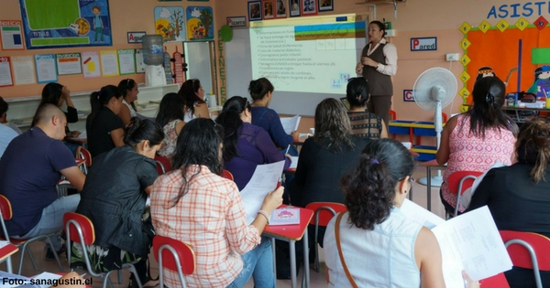
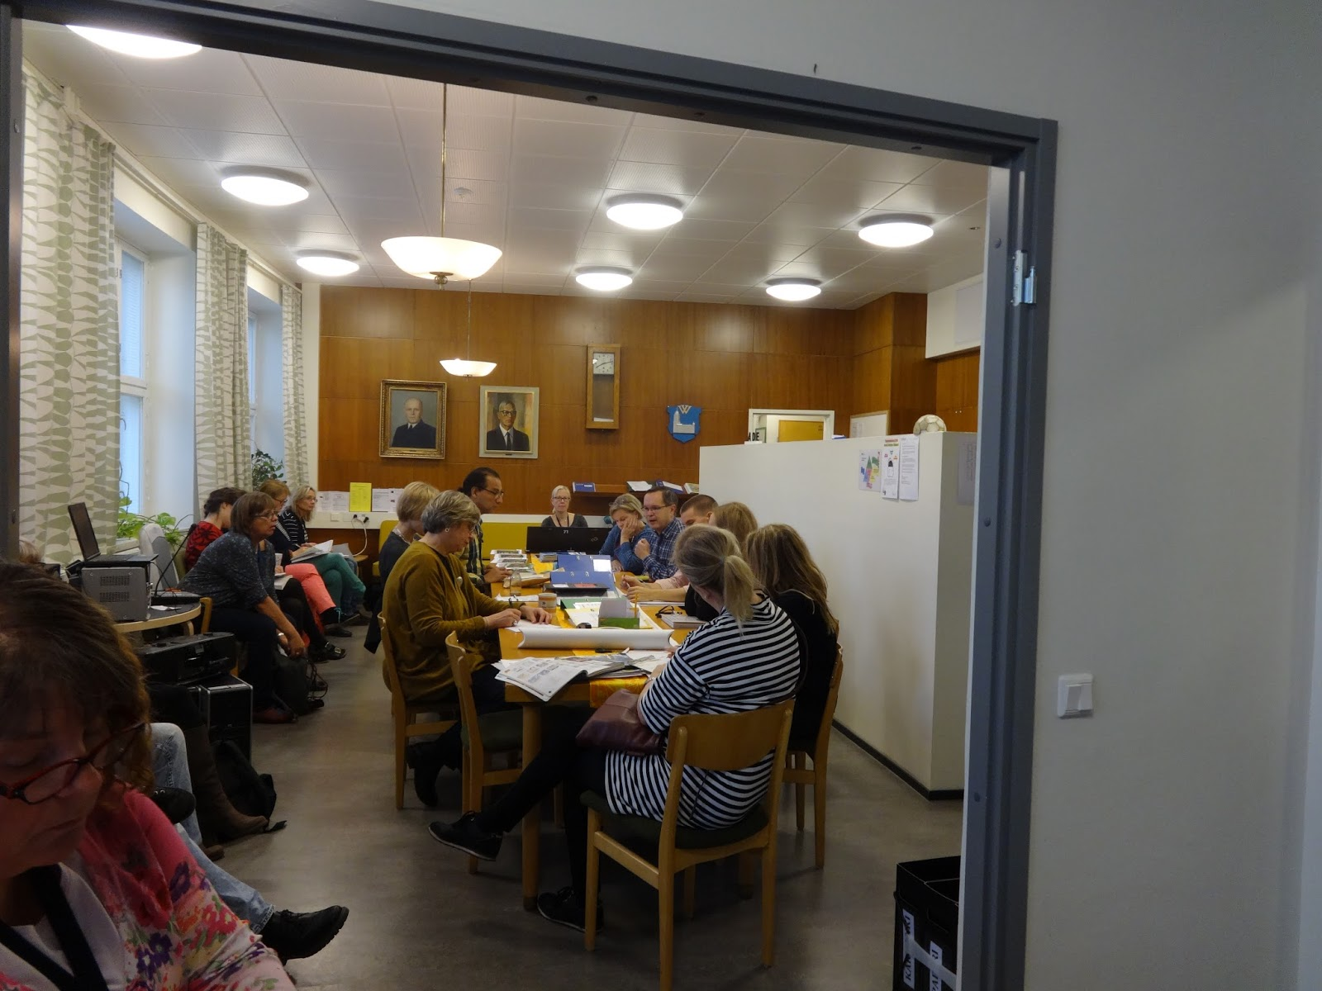
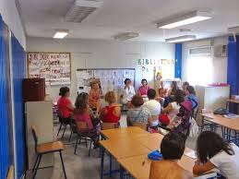
¿Qué nos puede aportar hablar en círculo?
en el equipo
con las familias
con el alumnado
‹#›

Slide 52
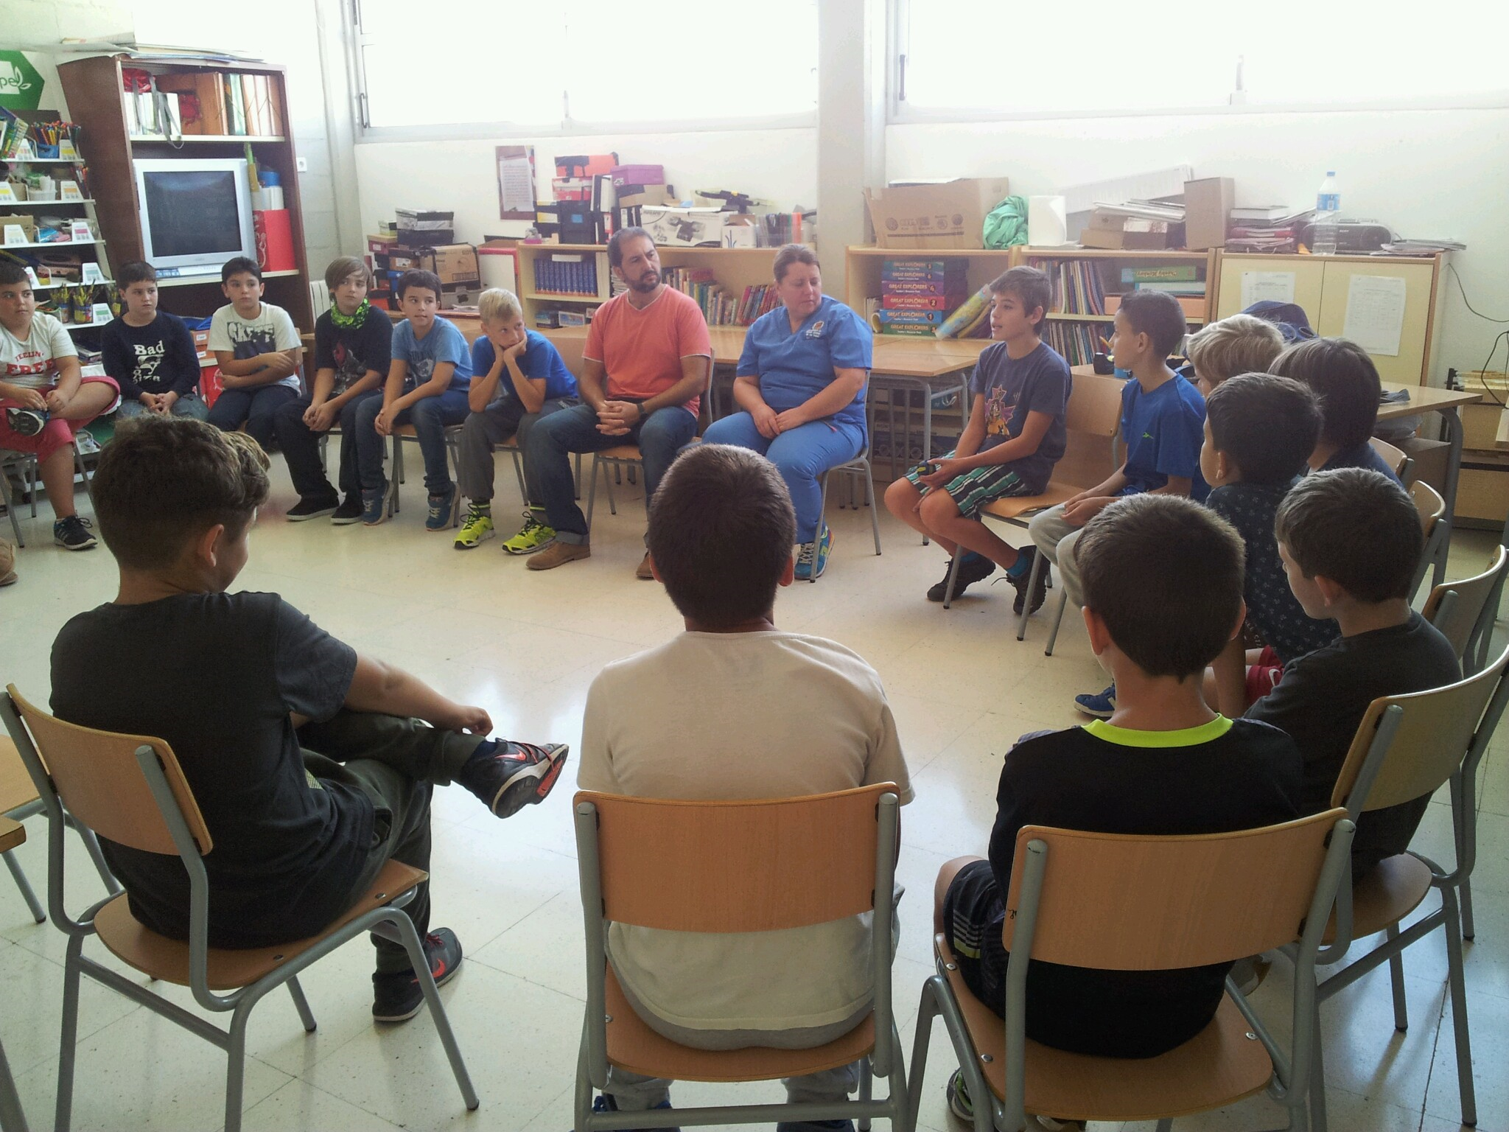
Practicar y difundir la dinámica de los círculos
¿Que puedo necesitar y cómo conseguirlo?
Momentos en que podría sistematizar su utilización

Slide 53
Círculos de iniciación a la dinámica
Colocación, refuerzo de las normas.
Felicitación o felicitar y si además…..
Preguntas que se puedan responder brevemente
Preguntas que permitan diversas respuestas cortas.
La respuesta de la facilitadora proporciona un modelo.
Recoger propuestas de preguntas…..

Slide 54
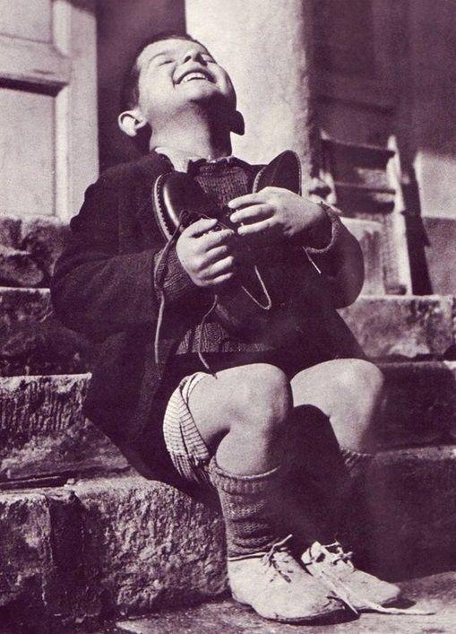
Un valor o utilidad de lo que hemos compartido
Ricard Vila ricardvb58@gmail.com

